Slide 1
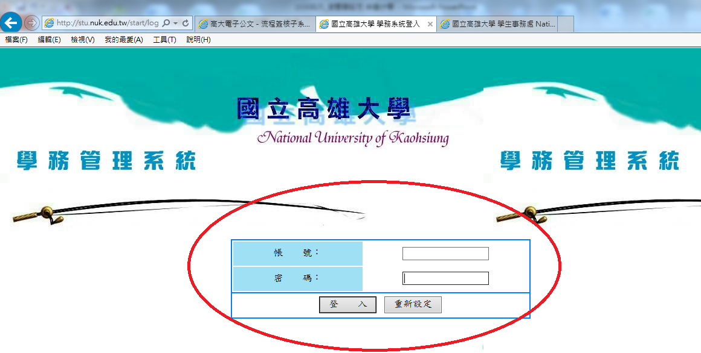
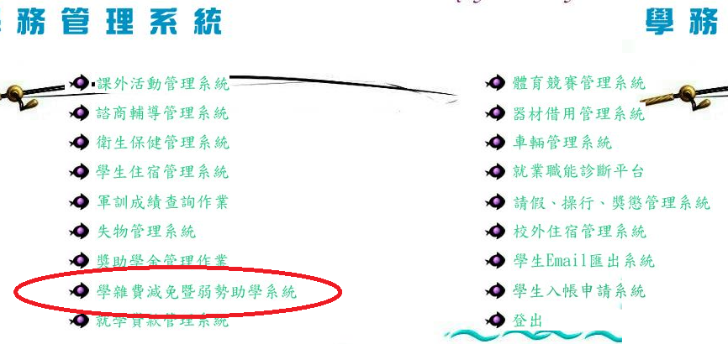
【學雜費減免】
學務系統 線上申請步驟
步驟１：本校﹝學務系統﹞→ 輸入帳號、密碼
步驟２：進入﹝學雜費減免暨弱勢助學系統﹞

Slide 2
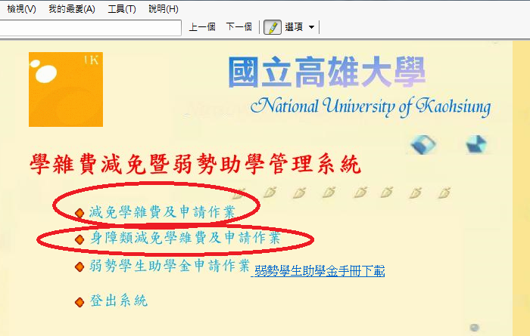
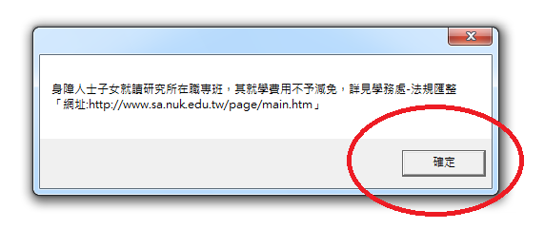
【學雜費減免】
學務系統 線上申請步驟
步驟３：進入﹝減免學雜費及申請作業﹞
1
2
→非身障類申請
→身障類申請
步驟４：跳出一個提示視窗→按下﹝確定﹞

Slide 3
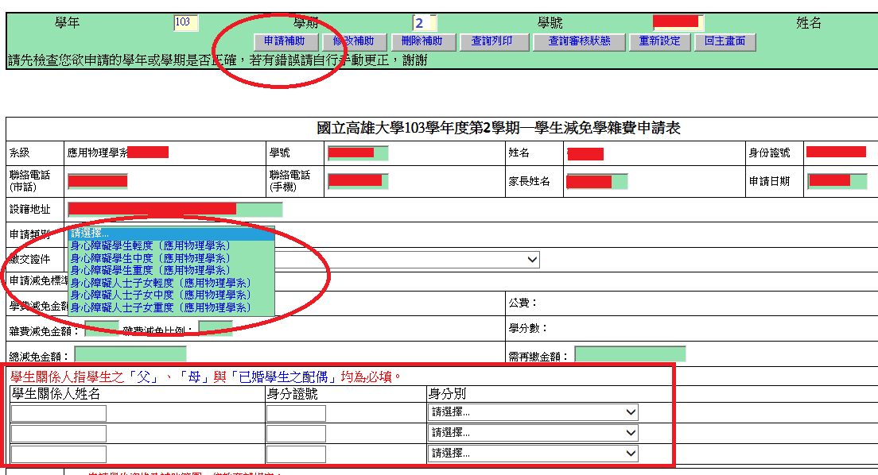
【學雜費減免】
學務系統 線上申請步驟
步驟５:學年﹝112﹞、申請學期為﹝1﹞
107
2
步驟６：按下﹝申請補助﹞→選擇﹝申請類別﹞
→輸入父母、已婚者配偶身分證字號
(身分證字號須為大寫字母)
1
1
2
2
2
此圖以身障類申請為範例…
非身障類的申請步驟相同！
3
3

Slide 4
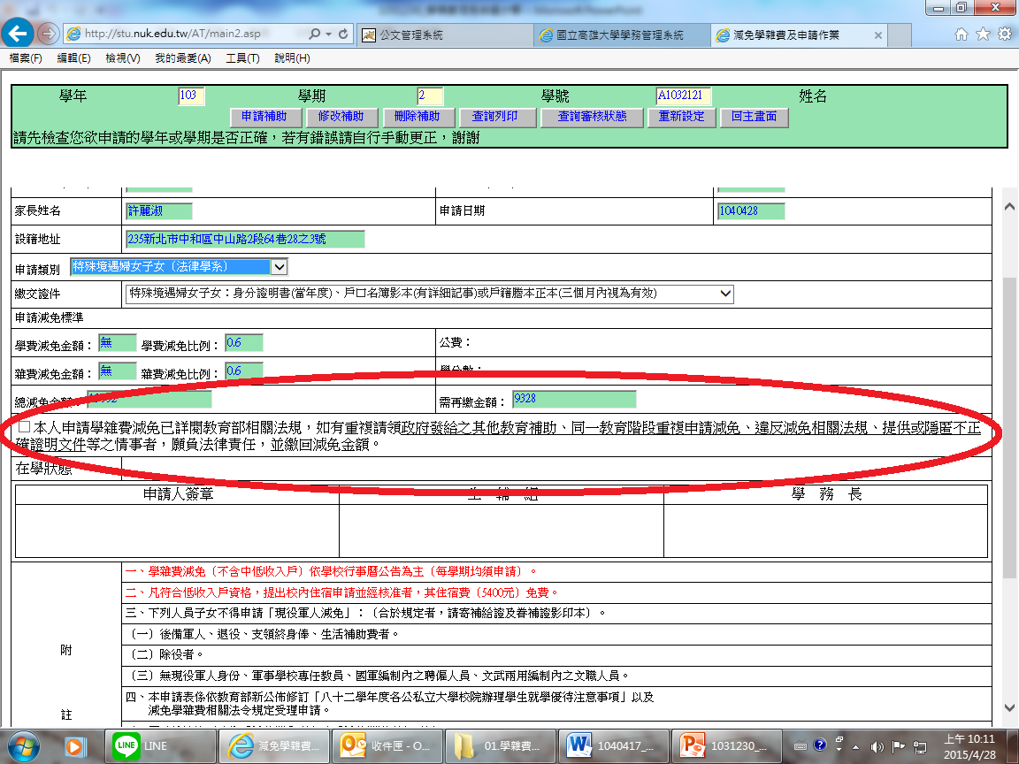
【學雜費減免】
學務系統 線上申請步驟
步驟７：閱讀相關訊息並勾選後，系統才能儲存→按下﹝新增確認﹞
相關訊息：本人申請學雜費減免已詳閱教育部相關法規，如有重複請領政府發給之其他教育補助、同一教育階段重複申請減免、違反減免相關法規、提供或隱匿不正確證明文件等之情事者，願負法律責任，並繳回減免金額。
務必閱讀、勾選

Slide 5
【學雜費減免】
學務系統 線上申請步驟
步驟８：確認無誤後→按下﹝新增確認﹞
步驟９：新增完成後→ 按下﹝查詢列印﹞
107
2
步驟１０：申請人簽名後→8/25(週五)前
繳交申請表及應繳文件至生輔組

